Slide 1
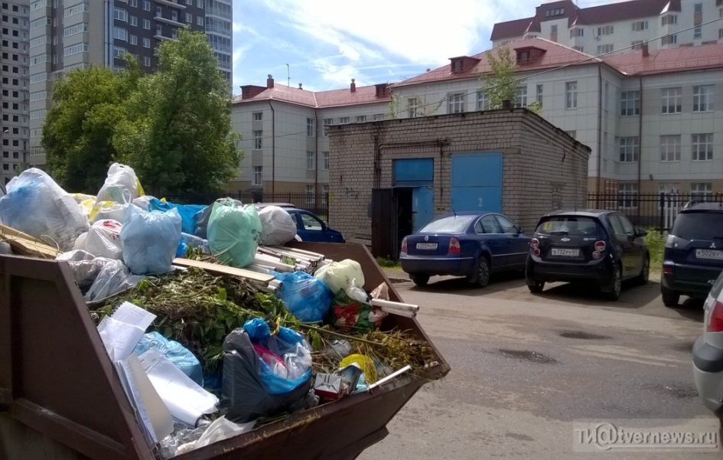
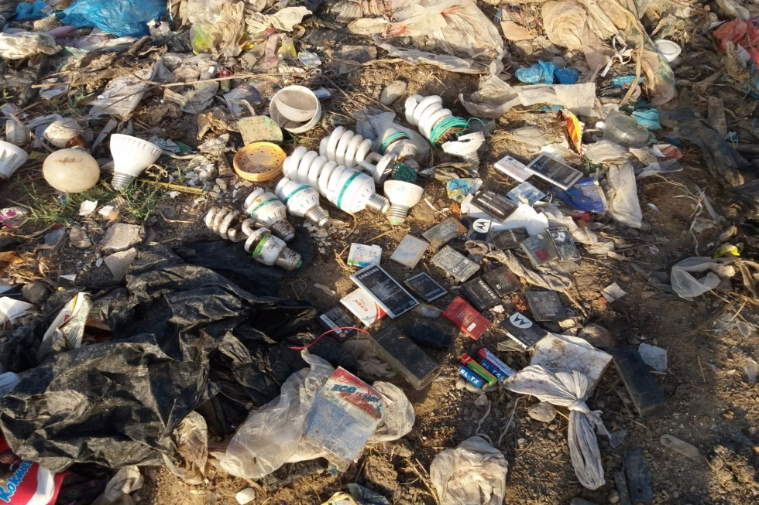
Качество окружающей среды в последнее время становится одним из ключевых факторов конкурентоспособности каждого российского региона. Одна из главных задач в данной сфере - создание действенной системы экологической безопасности.
Проблема отходов образующихся от жизнедеятельности населения с каждым годом становится все более серьезной

Slide 2
Актуальность проблемы очевидна. Во многих муниципальных образованиях не ведется первичная информация о количестве передаваемых опасных отходов от населения в специализированные организации, не разработаны схемы обращения с опасными отходами. Нет четкой программы по организованному сбору опасных отходов.
В МО Архангельской области отсутствует информирование населения о степени воздействия опасных отходов на здоровье человека и окружающею среду.

Slide 3
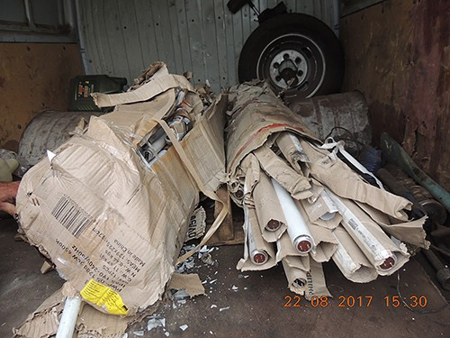
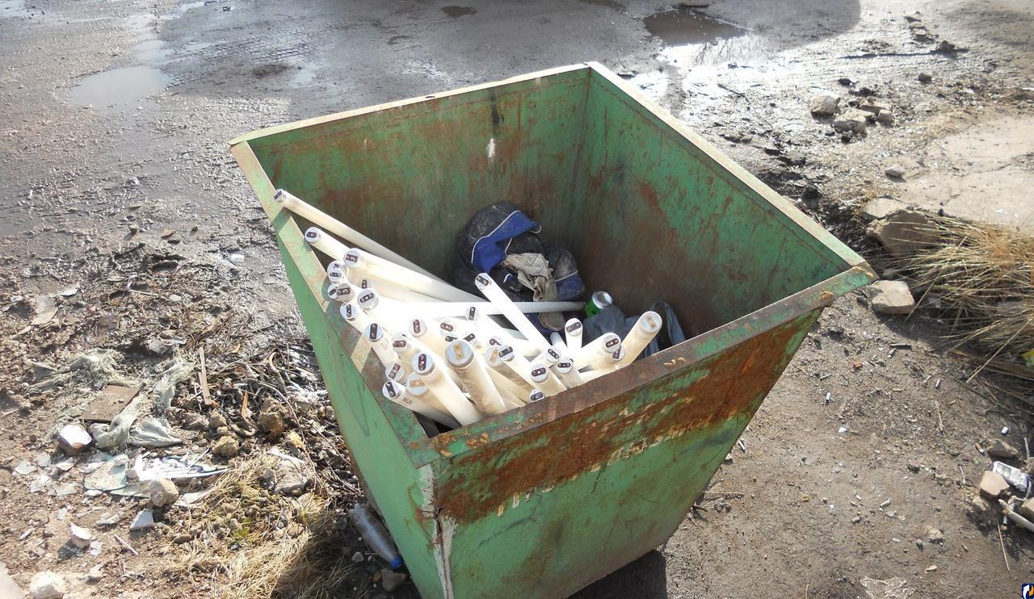
В МО Архангельской области отсутствуют специальные площадки для сбора опасных отходов, вместо них для временного накопления отходов используются не приспособленные для этого гаражи, заброшенные кладовки, бытовые помещения. Накопление отходов ведется с грубыми нарушениями экологических требований.
Значительная часть опасных отходов просто выбрасывается в обычные контейнеры, которые рассчитаны под отходы ТКО и в дальнейшем вывозится на свалки и полигоны.

Slide 4
Решит данную проблему
ООО «ТЭЧ-Сервис» занимает лидирующие позиции и имеет многолетний опыт по обращению с опасными отходами, в том числе и 1-го класса опасности. В течение 25 лет предприятие занимается утилизацией (обезвреживанием) ртутьсодержащих и нефтесодержащих отходов. С 1991 года предприятие одно из первых начало заниматься обезвреживанием ртутьсодержащих отходов.

Slide 5
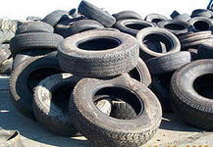
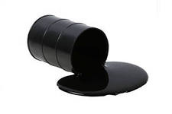
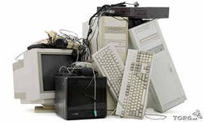
.
В настоящее время ООО «ТЭЧ-Сервис» имеет подготовленный персонал, прошедший обучение на право работы с опасными отходами и выполняющий услуги по сбору, транспортировке и обезвреживанию отходов 1-4 класса опасности.
В процессе сбора и транспортировки применяется надёжная технология, исключающая контакт обслуживающего персонала с опасными отходами.

Slide 6
Упрощенная схема по сбору, транспортированию и обезвреживанию отходов 1-2 класса опасности от Муниципальных образований Архангельской области предприятием ООО «ТЭЧ - Сервис»
СБОР
ТРАНСПОРТИРОВКА
ОБЕЗВРЕЖИВАНИЕ

Slide 7
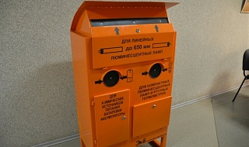
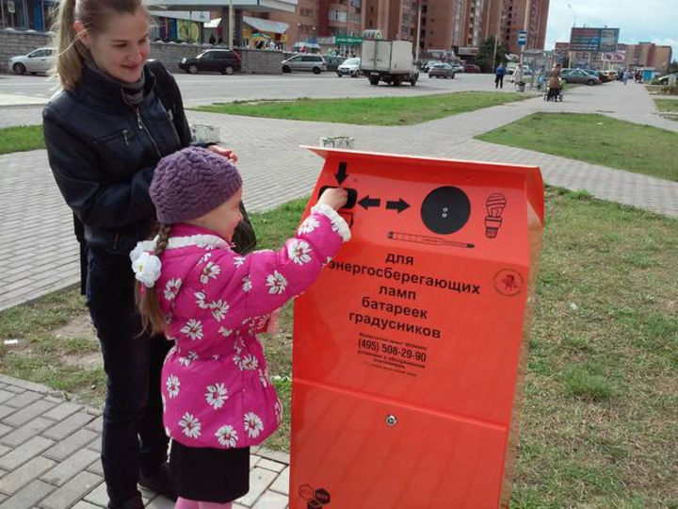
Для сбора планируется использовать специализированный контейнер (ЭКОБОКС) с герметично закрывающейся крышкой. Для приема отработанных ламп и батареек используются отдельные технологические отверстия, что предотвращает контакт человека с содержимым контейнера. Контейнер изготавливается из материалов, устойчивых к механическому воздействию и воздействию высоких и низких температур. После каждого опорожнения специализированных контейнеров, при необходимости производится их демеркуризация.

Slide 8
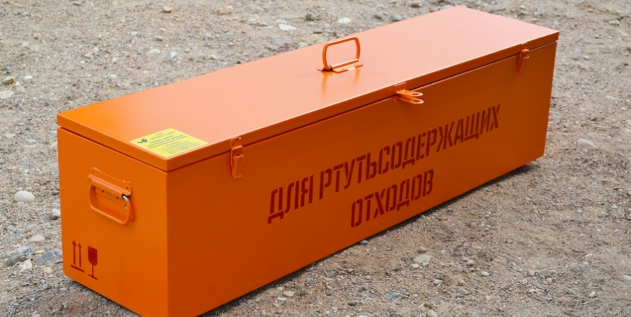
Для транспортирования опасных отходов используются специальные контейнеры и автомобиль .
Специальный контейнер изготовлен из металла с герметично закрывающейся крышкой
Автомобиль, представляющий собой фургон, с герметично закрывающимися дверцами, внутренняя часть которого выполнена из материалов, устойчивых к агрессивному воздействию опасных отходов. В автомобиле предусмотрены специальные крепления для исключения возможного опрокидывания контейнеров. Автомобиль укомплектован специальными знаками, средствами индивидуально защиты, специальным инвентарем и необходимыми демеркуризационными средствами.

Slide 9
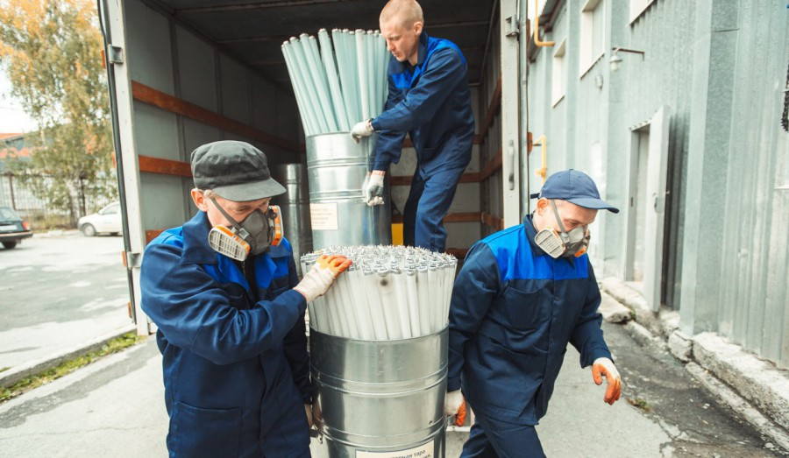
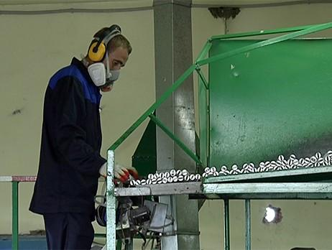
Для экологически безопасного обезвреживания ртутьсодержащих отходов используется установка «Экотром», имеющая соответствующие сертификаты и заключения.
Данная установка находится в промышленной зоне г.Новодвинка , в отдалении от жилых кварталов и имеет все необходимые согласования.

Slide 10
1. Лицензия № 29-00070 от 03 февраля 2016 года. -На осуществление деятельности по сбору, транспортированию, обработке, утилизации, обезвреживанию, размещению отходов I-IV класса опасности. 2. Объект размещения отходов (ОРО) ООО «ТЭЧ-Сервис» – Цех по переработке опасных отходов № 1 - включен в Государственный реестр объектов размещения отходов (ГРОРО) под № 29-00022-З-00870-311214 приказом Федеральной службы по надзору в сфере природопользования от 31.12.2014г. № 870 «О включении объектов размещения отходов в государственный реестр объектов размещения отходов». 3. На отходы I классов опасности у предприятия составлены и утверждены паспорта в соответствии с действующим законодательством.

Slide 11
4. На предприятии разработан и утвержден порядок производственного экологического контроля в соответствии с действующим законодательством, включающий в себя производственный контроль в области обращения с отходами.
5. Лица, которые допущены к сбору, транспортированию, обработке, утилизации, обезвреживанию, размещению отходов I - IV классов опасности, имеют документы о квалификации, выданные по результатам прохождения профессионального обучения или получения дополнительного профессионального образования, необходимых для работы с отходами I - IV классов опасности.

Slide 12
Наши предложения :
Начальный этап- г.Новодвинск .
1. УК«ЖилКомСервис» и МО «Город Новодвинск» - заключают договор с ООО «ТЭЧ-Сервис» на сбор, транспортирование и обезвреживание отходов I-II класса опасности (ртутьсодержащие отработанные лампы, батарейки, термометры);
2. ООО «ТЭЧ-Сервис» приобретает три ЭКОБОКСа за свой счет (на начальном этапе), производит установку двух ЭКОБОКСов на своей охраняемой территории ( г.Новодвинск ул.50-летия Октября, 41А и ул.Ворошилова, 2).

Slide 13
3. УК «ЖилкомСервис» – выделяет на своей территории, круглосуточно охраняемое место, для размещения одного ЭКОБОКСа для сбора опасных отходов от населения;
4. УК«ЖилкомСервис» и МО «Город Новодвинск» – назначают ответственных лиц для совместной работы с ООО «ТЭЧ-Сервис» по раздельному сбору опасных отходов с использованием ЭКОБОКСов;
5. Представители УК«ЖилкомСервис», МО «Город Новодвинск» совместно с представителем ООО «ТЭЧ-Сервис», согласно утвержденного графика (график определятся по степени наполняемости ЭКОБОКСов), производят выгрузку ЭКОБОКСов с составлением и подписанием акта приема-передачи опасных отходов. При необходимости осуществляют демеркуризацию ЭКОБОКСов;

Slide 14
6. ООО «ТЭЧ-Сервис» ежемесячно выставляет счета УК«ЖилкомСервис» и МО «Город Новодвинск» за фактически принятые опасные отходы согласно подписанного акта приёма-передачи;
7. УК«ЖилкомСервис» и МО «Город Новодвинск» производит оплату счетов за оказанные услуги;
8. УК«ЖилкомСервис» и МО «Город Новодвинск» информируют население г.Новодвинска о местах сбора опасных отходов с использованием ЭКОБОКСов.
По городу Архангельску и другим муниципальным образованиям АО предлагаем осуществить похожую схему централизованного сбора опасных отходов от населения, при этом ЭКОБОКСы за свой счет приобретают и устанавливают МО.

Slide 15
Работа с нами это:
- соблюдение норм и требований в области охраны окружающей среды;
- активный ввод профессионального критерия качества деятельности при обращении с опасными отходами. - повышение конкурентоспособности и оптимизация затрат на обезвреживание и утилизацию опасных отходов;
- контакт с добросовестным участником рынка.

Slide 16
СПАСИБО ЗА ВНИМАНИЕ!

